Slide 1
Perception
Der Inhalt von Perception ist die Erfassung der Sensoren.
Das Ziel ist richtig diesen Sensoren zu kalibrieren und die Messunsicherheit zu reduziren , indem der Roboter besser fahren und lokalisieren kann.

Slide 2
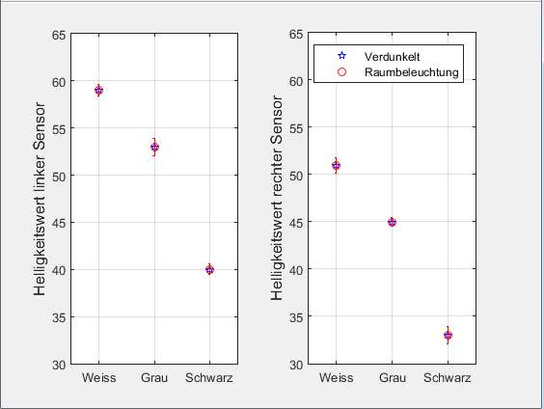
Lichtsensor
Stoerlichtquelle hat Einfluss auf die Messungswerten. Aber tatsaechlicht sind die Messwerten fast gleich.

Slide 3
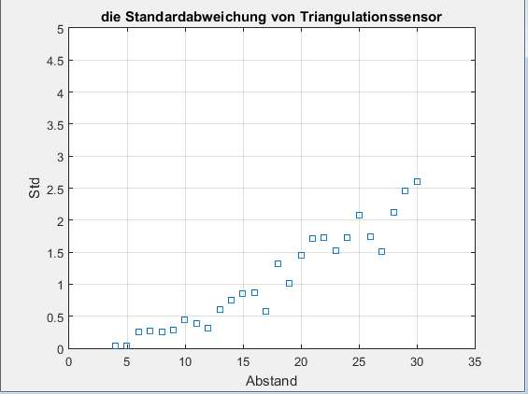
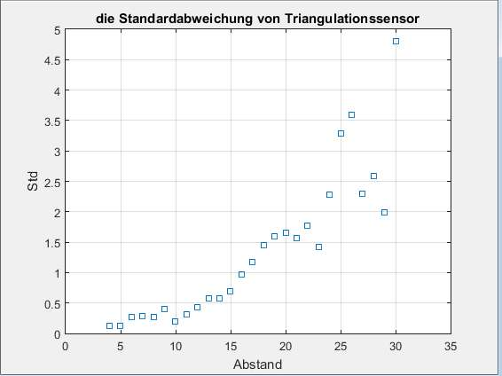
Triangulationssensor
Die Standardabweichung hat mit auch dem Abstand zu tun. Von der Abbildung kann man beobachten , dass der Verhaltniss proportional ist.

Slide 4
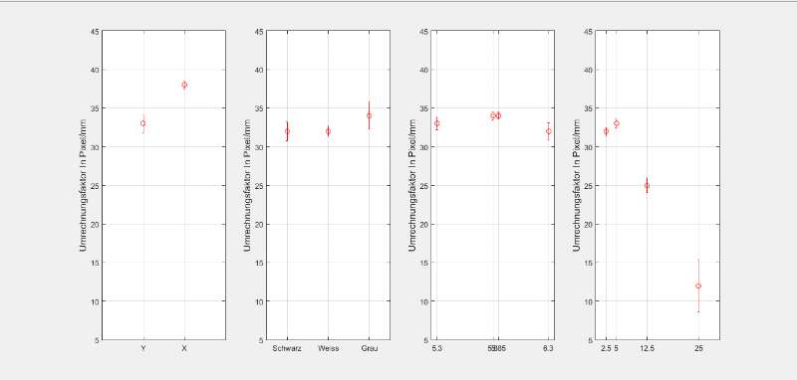
Maussenosr
Bei den Kalibriwerten von V und U gibt es grosse Abweichung. Die Std von V ist ein bisschen grossen.
D.h bei der Messung sind die Messwerten vielleicht instabil , es kann auch die Messunsicherheit erhoehen.

